Slide 1
ΟΡΓΑΝΩΣΗ ΚΑΙ ΔΙΑΧΕΙΡΙΣΗ ΑΝΑΛΩΣΙΜΩΝ ΚΑΙ ΥΛΙΚΩΝ ΣΕ ΝΟΣΟΚΟΜΕΙΑΚΗ ΜΟΝΑΔΑ
ΠΑΝΕΠΙΣΤΗΜΙΟ ΠΕΛΟΠΟΝΝΗΣΟΥ
ΣΧΟΛΗ ΕΠΙΣΤΗΜΩΝ ΑΝΘΡΩΠΙΝΗΣ ΚΙΝΗΣΗΣ ΚΑΙ ΠΟΙΟΤΗΤΑΣ ΖΩΗΣ ΤΜΗΜΑ ΝΟΣΗΛΕΥΤΙΚΗΣ

Slide 2
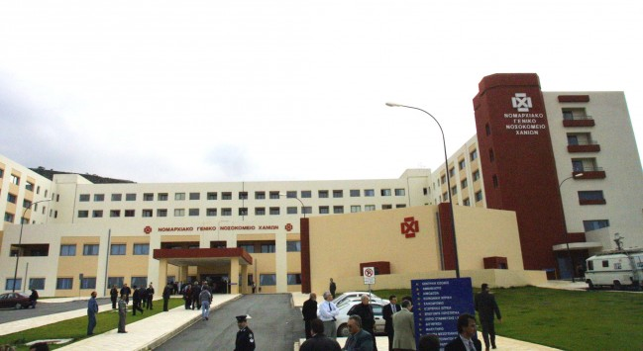
Εισαγωγή
Η εξέλιξη της τεχνολογίας οδήγησε στην δημιουργία Πληροφοριακών Συστημάτων Νοσοκομείων (ΠΣΝ), τα οποία διαδραματίζουν σημαντικό ρόλο στη βελτίωση των υπηρεσιών υγείας.

Slide 3
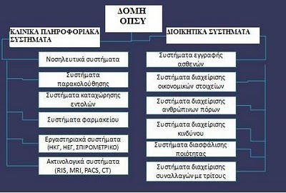
Νοσηλευτικό πληροφοριακό σύστημα
Ένα σύστημα επικοινωνίας που περιλαμβάνει:
Λειτουργίες επεξεργασίας της πληροφορίας και της
γνώσης.
Φροντίζει για συνύπαρξη και επικοινωνία εξωτερικής
και εσωτερικής ροής των πληροφοριών
Φροντίζει για κοινό τρόπο λειτουργίας στις εφαρμογές
που λειτουργούν σ’ αυτό.

Slide 4
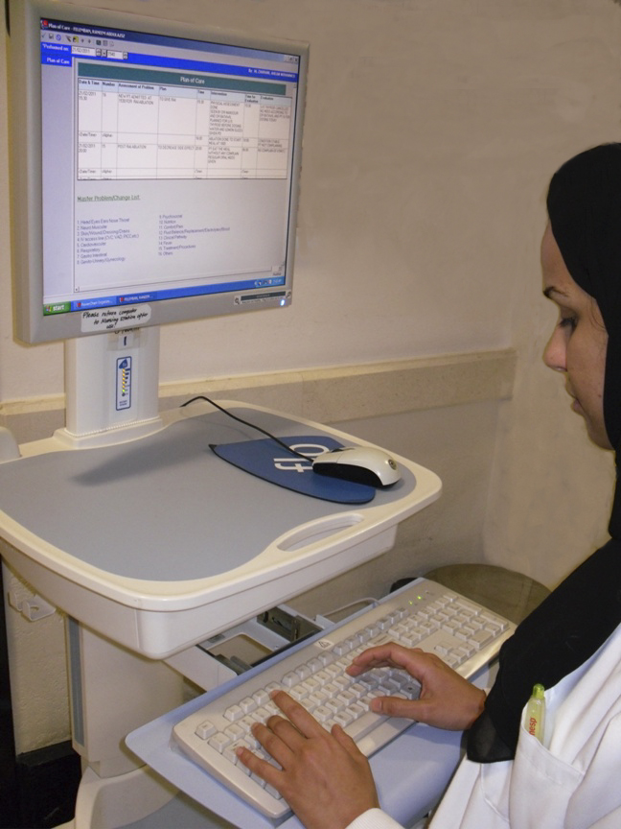
Νοσηλευτικά πληροφοριακά συστήματα
Είναι πληροφοριακά συστήματα που:
Χρησιμοποιούνται ειδικά από
νοσηλευτές
Αφορούν το συγκεκριμένο χώρο
της νοσηλευτικής
Yποστηρίζουν τις υπηρεσίες νοση-
λευτικής διοίκησης

Slide 5
Πληροφοριακά συστήματα εργαστηρίων
Το Πληροφοριακό εργαστηριακό σύστημα περιλαμβάνει:
Μονόδρομη και αμφίδρομη επικοινωνία με αυτόματους αναλυτές
Παραγγελία εργαστηριακών εξετάσεων σε πραγματικό χρόνο
Έγκριση και ανάγνωση αποτελεσμάτων σε πραγματικό χρόνο
Δυνατότητα σύνδεσης αποτελεσμάτων και διαγνώσεων
Διαχείριση ποιότητας ιατρικών συσκευών
Παρακολούθηση αναλώσιμων
Στατιστική ανάλυση

Slide 6
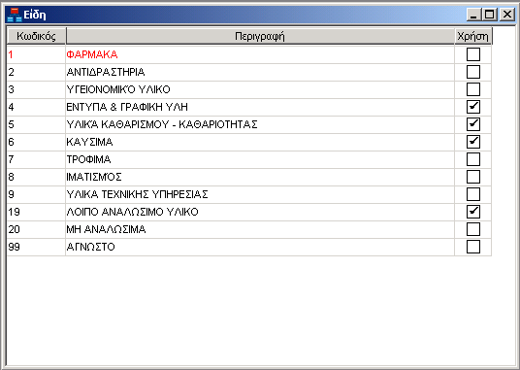
Οργάνωση και διαχείριση αναλώσιμων και υλικών σε νοσοκομειακή μονάδα
Ένα υποσύστημα ενός ολοκληρωμένου πληροφοριακού συστήματος νοσοκομείου συμβάλλει με την εφαρμογή του στο θέμα της οργάνωσης και της διαχείρισης των αναλώσιμων και των υλικών στα νοσοκομεία.

Slide 7
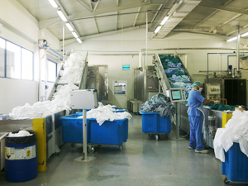
Δομή του υποσυστήματος
Διαχείριση υλικών
Ασφάλεια δεδομένων
Γραμματειακή Υποστήριξη
Εξωτερική επικοινωνία
Εσωτερική επικοινωνία
Στατιστική επεξεργασία
Διαχείριση Γραφείου υλικού

Slide 8
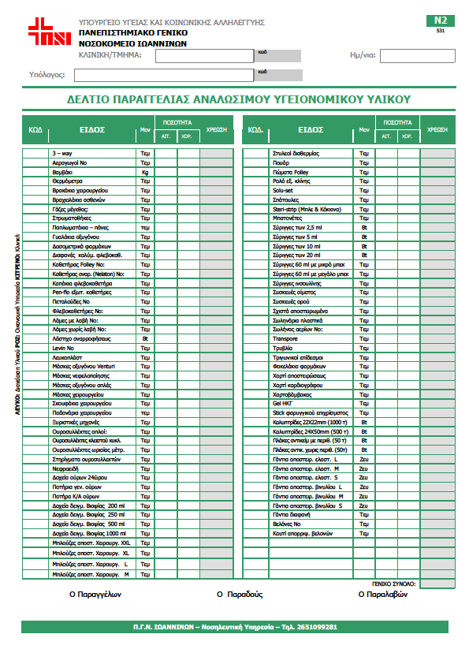
Παράδοση υγειονομικού υλικού στα διάφορα τμήματα με χρέωση στο τμήμα
Έλεγχος Δελτίου Παραγγελίας
Έλεγχος ποσότητας
Έλεγχος για προηγούμενη παραγ-
γελία του είδους
Αντίγραφο Δελτίου στον διαχειρι-
στή και στο τμήμα
Έκδοση δελτίου ανάλωσης υλικού
από διαχείριση υλικού προς υπό-
λογο αποθήκης

Slide 9
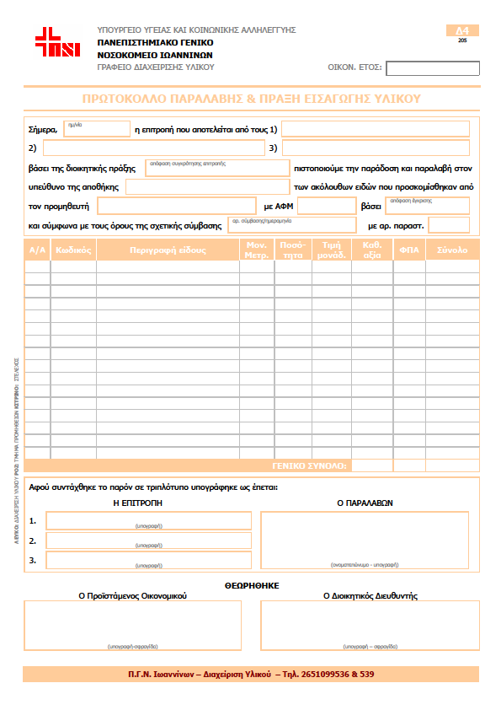
Παρακολούθηση εισαγωγής υλικών στην αποθήκη
Για την παραλαβή:
Τριμελής επιτροπή παραλαμβάνει
κάθε υλικό
Παραλαβή υλικού στις φυσικές
αποθήκες
Έλεγχος ποιότητας και ποσότητας
Παραλαβή υλικού
Έκδοση πρωτοκόλλου εισαγωγής
Καταχώρηση Τιμολογίων

Slide 10
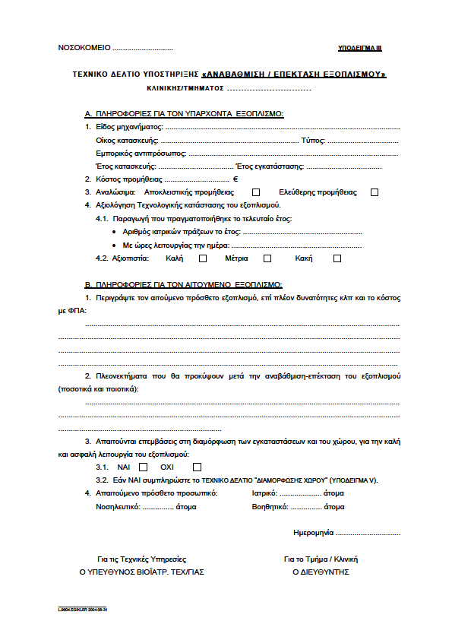
Παρακολούθηση του ελαχίστου αποθέματος υλικών στην αποθήκη
Έλεγχος κατά διαστήματα αποθήκης:
Όροι σύμβασης
Είδη που παραγγέλλονται
Απορρόφησή τους
Αποκλίσεις
Αιτιολόγησης αποκλίσεων
Επαναπροσδιορισμός αποθέματος

Slide 11
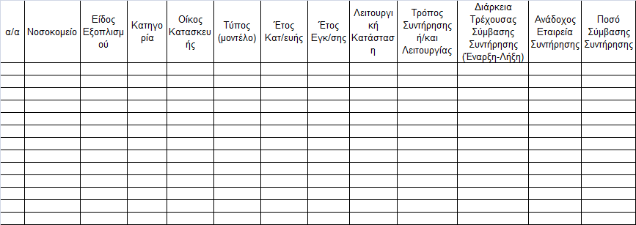
Ετήσια απογραφή και συμφωνία με τα υπόλοιπα της αποθήκης
Η απογραφή διενεργείται στις κεντρικές αποθήκες και στα τμήματα και τα αποθέματα:
Αναγνωρίζονται
Καταμετρούνται
Καταγράφονται κατ' είδος
Καταγράφονται κατά ποιότητα
Καταγράφονται κατά ποσότητα

Slide 12
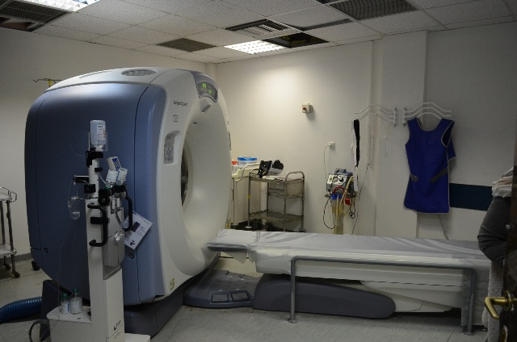
Διαδικασία δωρεάς παγίων
Όταν γίνεται γνωστή η πρόθεση για δωρεάν παραχώρηση πάγιου εξοπλισμού προς το Νοσοκομείο:
Συνεδριάζει το Δ.Σ. του Νοσοκομείου
Αποστέλλει ευχαριστήρια επιστολή
Γίνεται παραλαβή του εξοπλισμού
Εκδίδεται πρωτόκολλο παραλαβής πάγιου εξοπλισμού
Καθορίζεται η αξία του
Εγγράφεται στα λογιστικά βιβλία του Νοσοκομείου

Slide 13
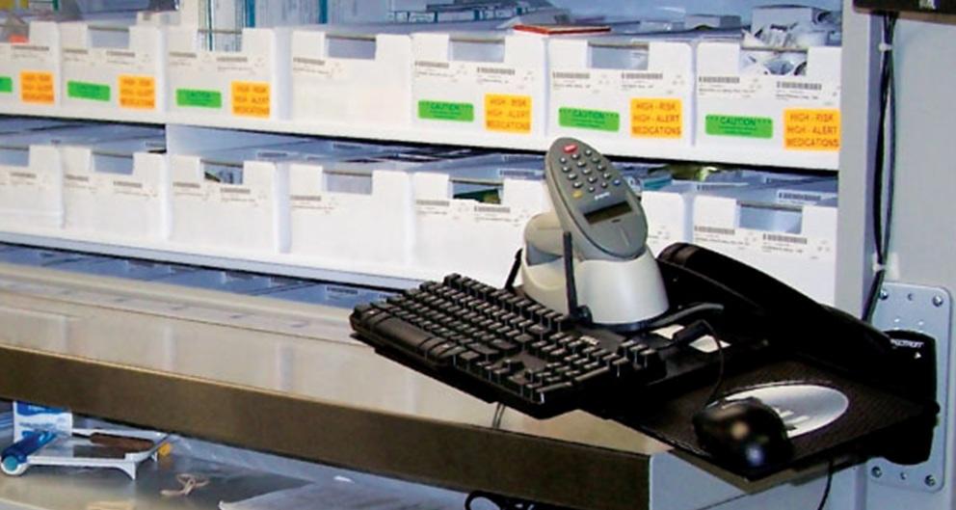
Παρακολούθηση χρεώσεων των πάγιων
Εκδίδεται :
Πρωτόκολλο παραλαβής – Δελτίο εισαγωγής
Εντολή διάθεσης- πράξη εξαγωγής για χρέωση
υλικού στο τμήμα
Δελτίο εισαγωγής και Δελτίο εξαγωγής – χρέωσης
υλικού για κάθε εσωτερική μετακίνηση των παγίων

Slide 14
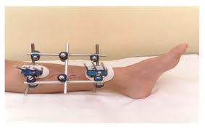
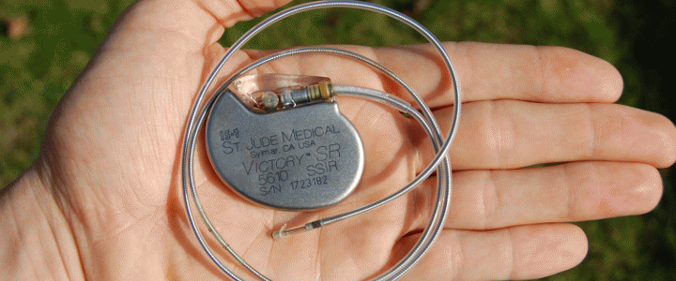
Παρακολούθηση και διαχείριση υλικών από παρακαταθήκη
Υπόλογος Προϊστάμενος Νοσηλευτής Χειρουργείου για την:
Αποθήκευση
Διαφύλαξη
Χρήση
Αποχρέωση

Slide 15
Περιγραφή συστήματος εργαστηρίων Medilab
Περιγραφή των λειτουργιών του συστήματος MediLab:
Ασφάλεια-Ακεραιότητα-Διαθεσιμότητα πληροφοριών
Παραμετροποίηση λογισμικού
Ροή εργασιών
Στατιστικές αναλύσεις
Ποιοτικός Έλεγχος (Quality Control)
Αποθήκη αντιδραστηρίων
Σύνδεση με Πληροφοριακό Σύστημα Νοσοκομείου
Ενεργή βάση δεδομένων - Migration

Slide 16
Συμπέρασμα
Η τεχνολογία στην πληροφορική υγείας, είναι καθοριστικής σημασίας για την αποδοτική και αποτελεσματική λειτουργία των μονάδων υγείας. Τα πληροφοριακά συστήματα νοσοκομείου (ΠΣΝ) διαδραματίζουν σημαντικό ρόλο στη βελτίωση των υπηρεσιών υγείας, οι οποίες αποτελούν ένα πολύ σημαντικό τομέα της καθημερινότητας των πολιτών.

